Slide 1
ПРОЕКТ
Kubernetes в закрытом контуре
Автоматизация установки
и доставка приложений через GitOps
Debian 12 • kubeadm • Ansible • Argo CD
Результат: работающий кластер, мониторинг и HTTP-приложение
K8S AIRGAP / DEBIAN 12 / KUBEADM
01
Notes:
Проект обеспечивает воспроизводимое развёртывание Kubernetes из переносимого комплекта артефактов. Инфраструктура считается подготовленной; затем создаются VM, кластер и прикладной сервис.

Slide 2
01 / ЗАДАЧА И РЕЗУЛЬТАТ
Что представляет собой проект
Задача
Развернуть Kubernetes там, где публичные registry и репозитории недоступны узлам.
Подход
Заранее подготовить bundle и внешние сервисы. Установить кластер через Ansible.
Результат
Пять узлов, сеть, хранилище, мониторинг и Argo CD. Приложения доставляются из Git.
Граница стенда
APT-прокси и доступный GitHub эмулируют внутренние репозитории.
K8S AIRGAP / DEBIAN 12 / KUBEADM
02
Notes:
Образы и бинарники локальные. Полная блокировка Интернета отдельно не проверялась. Инфраструктура не входит в пять VM Kubernetes.

Slide 3
02 / АРХИТЕКТУРА
Схема: инфраструктура и Kubernetes
ИНФРАСТРУКТУРА · 192.168.1.57
KUBERNETES · 10.10.0.0/24
Harbor / APT / NTP
запросы
Узлы Kubernetes
Образы · пакеты · время
3 control-plane + 2 worker
HAProxy :6443
TCP API
Control-plane
Единый адрес Kubernetes API
API server · scheduler · controller · etcd
Grafana / Thanos / MinIO
метрики
Worker / приложения
Визуализация и хранение метрик
Argo CD · Demo · Prometheus Agent
K8S AIRGAP / DEBIAN 12 / KUBEADM
03
Notes:
Слева внешний Ubuntu-хост, справа кластер. Узлы получают артефакты из Harbor и APT, время из NTP. Запросы API проходят через HAProxy, метрики идут во внешний мониторинг. Нижняя линия показывает путь пользователя к приложению.

Slide 4
03 / СЕРВИСЫ ДОСТАВКИ
Артефакты: что получает кластер
GitHub Actions
Загружает готовые upstream-файлы, собирает release и контрольные суммы.
Bundle / Ansible
Передаёт на узлы бинарники, .deb, CNI plugins и charts. Проверяет целостность.
Harbor :8080
Хранит образы Kubernetes и приложений; containerd использует локальные mirrors.
APT :8081
Nginx-прокси Debian. Для узлов это внутренний источник стандартных пакетов.
K8S AIRGAP / DEBIAN 12 / KUBEADM
04
Notes:
Kubernetes устанавливается из bundle. APT proxy используется для эмуляции Debian-репозитория; его upstream требует Интернета. Дополнительные образы для BusyBox-демо не нужны.

Slide 5
04 / ИНФРАСТРУКТУРА
Сеть и время: роли сервисов
HAProxy :6443
Балансирует API-запросы между тремя control-plane. Запускается до kubeadm.
NTP :123/udp
Chrony раздаёт время инфраструктурного хоста всем виртуальным машинам.
Cilium + CoreDNS
Сеть между pod’ами и DNS внутри Kubernetes; kube-proxy обслуживает Services.
MetalLB
Выдаёт адреса LoadBalancer: Argo CD — .240, демо — .241. NodePort не используется.
K8S AIRGAP / DEBIAN 12 / KUBEADM
05
Notes:
MetalLB и HAProxy решают разные задачи. Виртуальная сеть доступна с инфраструктурного хоста; другим компьютерам требуется маршрут. HTTP-приложения не обслуживают HTTPS.

Slide 6
05 / ПОТОКИ ДАННЫХ
Схема мониторинга
Exporters / cAdvisor
Prometheus Agent
Thanos Receive
Метрики ОС и Kubernetes
Сбор · WAL PVC 2 ГиБ
remote_write :10908
свежие данные
Grafana :3000
Thanos Query
MinIO :9000
Дашборды
Prometheus API :10902
Блоки метрик
PostgreSQL
Thanos Store
Thanos Compact
Настройки Grafana
Чтение истории
Объединение блоков
K8S AIRGAP / DEBIAN 12 / KUBEADM
06
Notes:
Стрелки верхнего ряда показывают передачу метрик. Query читает свежие данные у Receive и исторические через Store. Compact работает с блоками в MinIO. PostgreSQL хранит данные Grafana, а не метрики.

Slide 7
06 / СЕРВИСЫ МОНИТОРИНГА
Мониторинг: назначение компонентов
Prometheus Agent
Собирает метрики и отправляет remote_write; полноценного Prometheus TSDB в кластере нет.
Thanos
Receive принимает; Store читает историю; Query объединяет; Compact обслуживает блоки.
MinIO
S3-совместимое хранилище блоков Thanos, bucket thanos.
Grafana + PostgreSQL
Grafana строит графики. PostgreSQL хранит пользователей, настройки и дашборды.
K8S AIRGAP / DEBIAN 12 / KUBEADM
07
Notes:
На дашборде 18 панелей. Первые rate-графики заполняются после нескольких scrape. Видеозапись показывает свежий диапазон, чтобы не смешивать данные предыдущего кластера.

Slide 8
07 / СОСТАВ ПЛАТФОРМЫ
Что установлено внутри Kubernetes
Control-plane × 3
kube-apiserver, scheduler, controller-manager и stacked etcd. Debian 12, 2 CPU / 2 ГиБ.
Worker × 2
Прикладные pod’ы и платформенные сервисы. Debian 12, 3 CPU / 3 ГиБ.
Local-path
Default StorageClass на системных дисках worker. Локальные тома без репликации.
Argo CD
Отслеживает Git и приводит Deployment, Service и ConfigMap к заданному состоянию.
K8S AIRGAP / DEBIAN 12 / KUBEADM
08
Notes:
Все пять нод используют containerd и kubelet. Local-path не является CSI-драйвером. Диски control-plane — 15 ГиБ, worker — 20 ГиБ. Отдельных дисков нет.

Slide 9
08 / ANSIBLE
Установка: от VM до готовой платформы
1. create-vms
2. install-cluster
3. configure-cilium
Сеть, VM, inventory
ОС, runtime, kubeadm
Сеть pod и Ready
4. install-storage
5. install-loadbalancer
6. install-monitoring
Local-path / PVC
MetalLB L2
Agent и exporters
7. install-argocd
Платформа готова к доставке приложений из Git
K8S AIRGAP / DEBIAN 12 / KUBEADM
09
Notes:
Каждый плейбук запускается после успешного завершения предыдущего. prepare-nodes включён в install-cluster. Артефакты находятся локально, образы поступают из Harbor.

Slide 10
09 / ОТ GIT ДО HTTP
Схема GitOps: как появляется приложение
Этот Git-репозиторий
Argo CD
Kubernetes API
main · каталог приложения
Сравнение и синхронизация
Применение манифестов
ConfigMap
Deployment
Service + MetalLB
HTML со значением v1 / v2
2 pod · BusyBox HTTP
http://10.10.0.241
Путь: deploy/argocd/apps/airgap-demo
В стенде GitHub заменяет доступный внутренний Git, в том числе приватный.
K8S AIRGAP / DEBIAN 12 / KUBEADM
10
Notes:
Argo CD читает только deploy/argocd/apps/airgap-demo из main. Человек регистрирует Application; Kubernetes-манифесты применяет уже Argo CD. Образ из Docker Hub в манифесте перенаправляется containerd в Harbor.

Slide 11
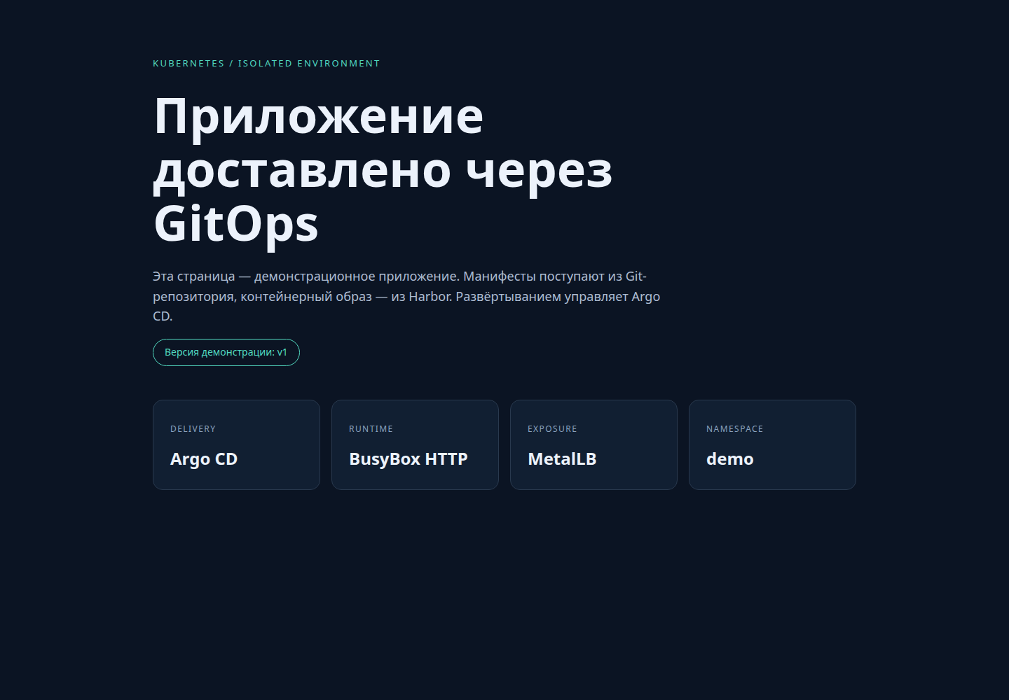
10 / КОНЕЧНЫЙ СЕРВИС
Демо: обычная HTTP-страница
http://10.10.0.241
Что демонстрируется
• Две реплики приложения
• Образ из Harbor
• HTML из ConfigMap
• Публикация через MetalLB
• Изменение через Argo CD
K8S AIRGAP / DEBIAN 12 / KUBEADM
11
Notes:
BusyBox используется только как лёгкий HTTP-сервер. Это не интерфейс BusyBox. HTML находится в ConfigMap. Браузер должен открывать HTTP, не HTTPS.

Slide 12
11 / ПРОВЕРКА
Проверка с инфраструктурного хоста
Argo CD
http://10.10.0.240 → airgap-demo → Synced / Healthy и дерево ресурсов.
Kubernetes
kubectl -n demo get pods,svc: два Ready pod и внешний IP 10.10.0.241.
HTTP-сервис
http://10.10.0.241: страница v1. curl должен вернуть HTTP 200.
Grafana
Thanos: kube_deployment_status_replicas_available для namespace demo = 2.
K8S AIRGAP / DEBIAN 12 / KUBEADM
12
Notes:
Synced подтверждает соответствие Git. Healthy — готовность ресурсов. HTTP 200 подтверждает сетевой путь к странице, а метрика — наблюдаемость приложения.

Slide 13
12 / GITOPS В ДЕЙСТВИИ
Демонстрация обновления приложения
1. Изменение
В ConfigMap меняется текст версии v1 → v2.
2. Публикация
Commit и push в main. Локальное изменение без push Argo CD не видит.
3. Синхронизация
Refresh Application. Argo CD получает новую ревизию и применяет ConfigMap.
4. Результат
После обновления ConfigMap-volume браузер показывает v2 без ручного kubectl apply приложения.
K8S AIRGAP / DEBIAN 12 / KUBEADM
13
Notes:
Обновление файла ConfigMap на узлах не мгновенное. При записи ожидание показывается или ускоряется с подписью. Для приватного Git учётные данные задаются в Argo CD вне кадра.

Slide 14
13 / ИТОГИ
Результат и границы решения
Получено
Условия стенда
Воспроизводимая установка Kubernetes
Локальные артефакты и registry
Метрики в Grafana и Thanos
Приложение и обновление через GitOps
Инфраструктура подготовлена заранее
APT и Git эмулируют внутренние сервисы
Один инфраструктурный хост
Локальные тома без репликации
K8S AIRGAP / DEBIAN 12 / KUBEADM
14
Notes:
Работа демонстрирует bootstrap и GitOps на подготовленной инфраструктуре. Отказоустойчивость всего стенда ограничена одним физическим хостом и локальными томами. Полная сетевая изоляция требует отдельного испытания.

